Slide 1
Гражданская война 1917-1922
Презентацию подготовила:
Ученица 9 класса А
Средней школы № 43
Киселёва Александра
Белое движение.

Slide 2
Для начала..
Белое Движение 1917-1920 — общепринятое название антибольшевистского движения в годы Гражданской войны в России (неоднородного по своему составу — офицеры-монархисты, казачество, духовенство, часть интеллигенции, помещики, представители крупного капитала и др.), направленного на борьбу с режимом, установившимся в результате Октябрьского переворота.
Гражданская война в России явилась закономерным итогом революционного кризиса, поразившего страну в начале 20 века.

Slide 3
Основные события:
С весны — лета 1918 г. ожесточенная политическая борьба стала перерастать в формы открытого военного противостояния между большевиками и их противниками: умеренными социалистами, некоторыми иностранными соединениями, белой армией, казачеством. Лето — осень 1918 г. — период эскалации войны.
Начинается второй — «фронтовой» этап Гражданской войны, в котором, в свою очередь, можно выделить несколько периодов.
С октября 1917 г. до весны 1918 г. военные действия носили в основном локальный характер. Основные антибольшевистские силы вели либо политическую борьбу (умеренные социалисты), либо находились в стадии белое движение.
Хронологические рамки Гражданской войны охватывают период с октября 1917 г. до октября 1922 г.
Декабрь 1918 — июнь 1919 г. — период противоборства регулярных красных и белых армий.
Вторая половина 1919 — осень 1920 г. — период военного поражения белых армий.

Slide 4
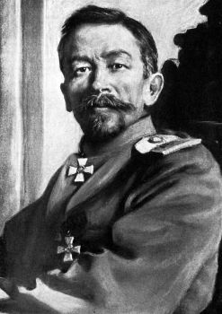
Лидеры:
Лидер Белого движения на Юге России Генерального штаба генерал от инфантерии Л. Г. Корнилов

Slide 5
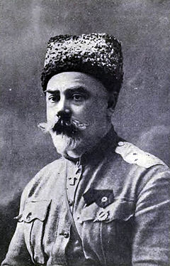
Лидеры:
Антон Иванович Деникин — русский военачальник, политический и общественный деятель, писатель, мемуарист, публицист и военный документалист.

Slide 6
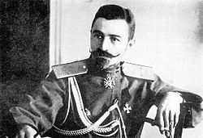
Лидеры:
Сергей Леонидович Марков — русский военачальник, Генерального штаба генерал-лейтенант Участник Русско-японской, первой мировой и Гражданской войн. Первопоходник.

Slide 7
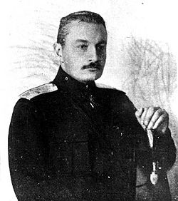
Лидеры:
Иван Павлович Романовский — русский военачальник, участник Русско-японской, Первой мировой и Гражданской войны. Генерал-лейтенант, видный деятель Белого движения на Юге России.

Slide 8
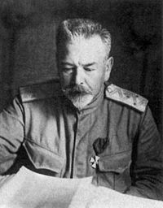
Лидеры:
Александр Сергеевич Лукомский — русский военачальник, генерал-лейтенант Участник Первой мировой и Гражданской войн. Видный деятель Белого движения. Один из организаторов Добровольческой армии.

Slide 9
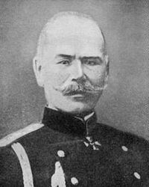
Лидеры:
Существовало мнение о начале Белого движения со дня приезда на Дон 15 ноября 1917 г. генерала Алексеева. Михаил Васильевич Алексеев — крупнейший русский военачальник периода Первой мировой войны, «общепризнанный крупнейший военный авторитет» страны. Генерального штаба генерал от инфантерии, генерал-адъютант..

Slide 10
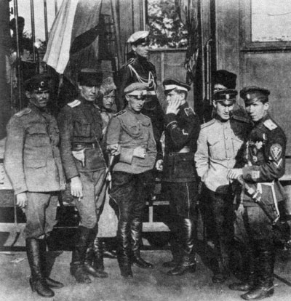
Позиция крестьянства:
Фактором, решающим образом определявшим ход войны, была позиция крестьянства, которое колебалось от пассивного выжидания до активной вооруженной борьбы против «красных» и «белых» в рядах «зеленого» повстанческого движения. Колебания крестьянства, являвшиеся реакцией на политику большевистской и генеральских диктатур, коренным образом меняли соотношение сил внутри страны и в конечном итоге предопределили исход войны.

Slide 11
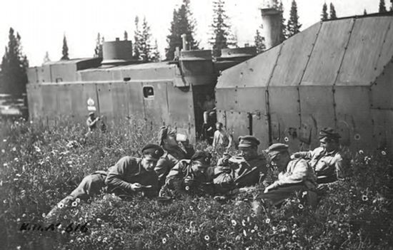
Условия возникновения Белого движения:
Решающий толчок началу Белого движения дал насильственный захват государственной власти большевиками. Дальнейшие победы и поражения воюющих армий на фронтах Гражданской войны (независимо от численности войск и протяженности фронтов) определялись соотношением военно-экономических потенциалов красных и белых, которые прямо зависели от соотношения социальных и политических сил внутри России, от смены масштабов и форм внешнего вмешательства.

Slide 12
Провал экономической политики белых:
Главным направлением их внутренней политики было восстановление прав частной собственности и свободы торговли, что, на первый взгляд, отвечало интересам как крупных собственников, так и средних слоев города и деревни. Однако на деле эта политика только ускорила ее полный развал.
Буржуазия практически ничего не сделала для восстановления производства, поскольку это не сулило быстрой прибыли, а устремила свои капиталы в спекулятивные махинации в сфере торговли, наживая баснословные капиталы на вывозе за границу русского сырья и поставках для армии. На внутреннем рынке цены стремительно росли, обрекая на жизнь впроголодь и обнищание широкие средние слои городского населения, включая офицерство, чиновничество и интеллигенцию. Спекулянты наводнили деревню, скупая на корню хлеб для экспорта и продавая промышленные товары по ценам, по которым их могла купить только зажиточная верхушка.
Своекорыстная политика буржуазии, стремившейся восполнить свои материальные потери и смотревшей на армию прежде всего как на сферу выгодного приложения капитала, привела к срыву снабжения армии. В результате фронтовые части вынуждены были обеспечивать себя путем грабежа и насильственных реквизиций продовольствия, фуража, одежды и т. д. главным образом у крестьян, что именовалось «самоснабжением» за счет «благодарного населения».

Slide 13
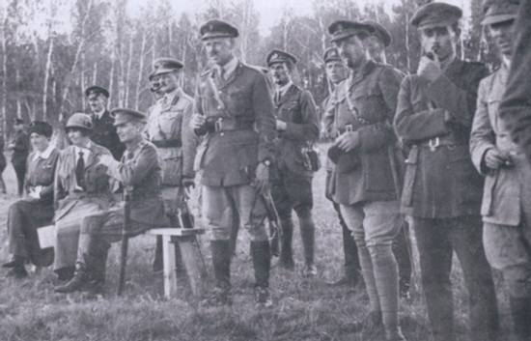
Непопулярность среди населения:
Надежды избавиться с приходом белых от продразверстки и террора большевистских властей быстро сменялись всеобщей озлобленностью к белым и решимостью силой отстаивать свои права на землю и выращенный хлеб. В течение лета-осени 1919 в настроении основной части деревни произошел перелом в пользу Советской власти. Отнюдь не проникшись социалистической идеологией и оставаясь чуждыми большевизму, крестьяне выбрали Советскую власть как меньшее из зол, как гарантию от возвращения помещиков, как силу, способную установить в стране «мир и порядок».

